Slide 1
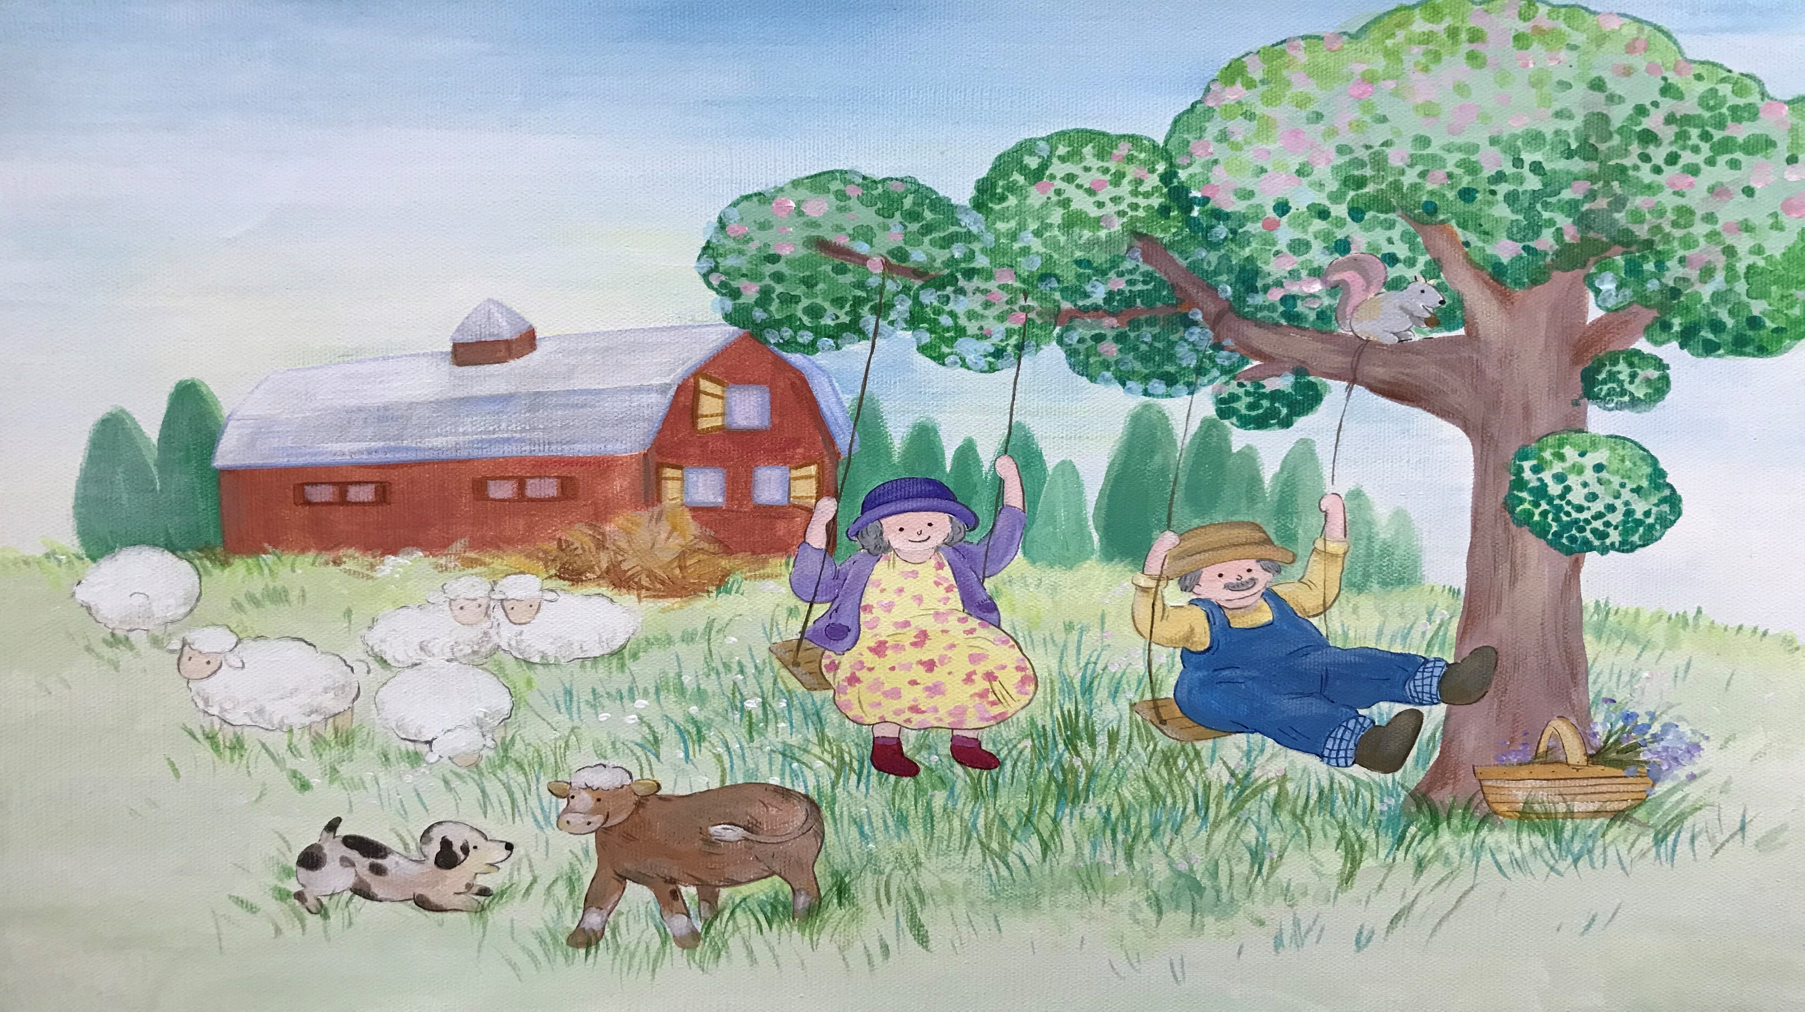

Slide 2
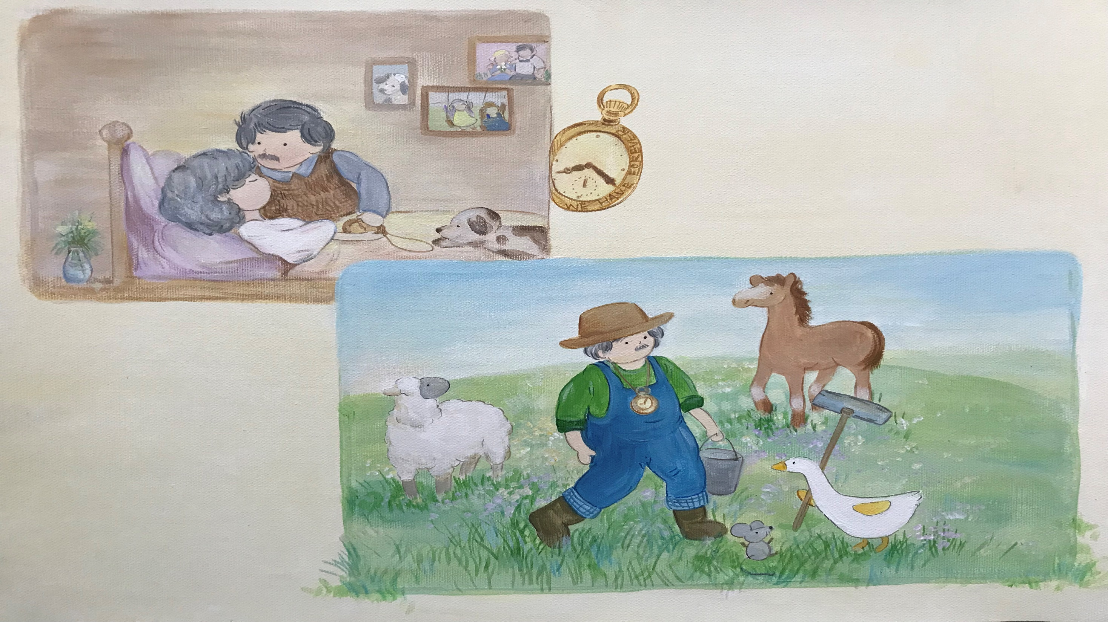

Slide 3
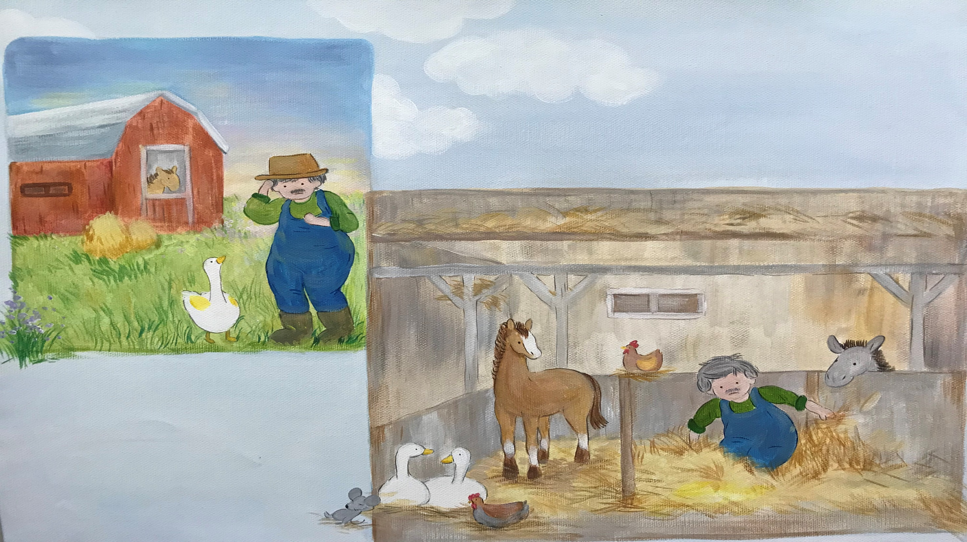

Slide 4
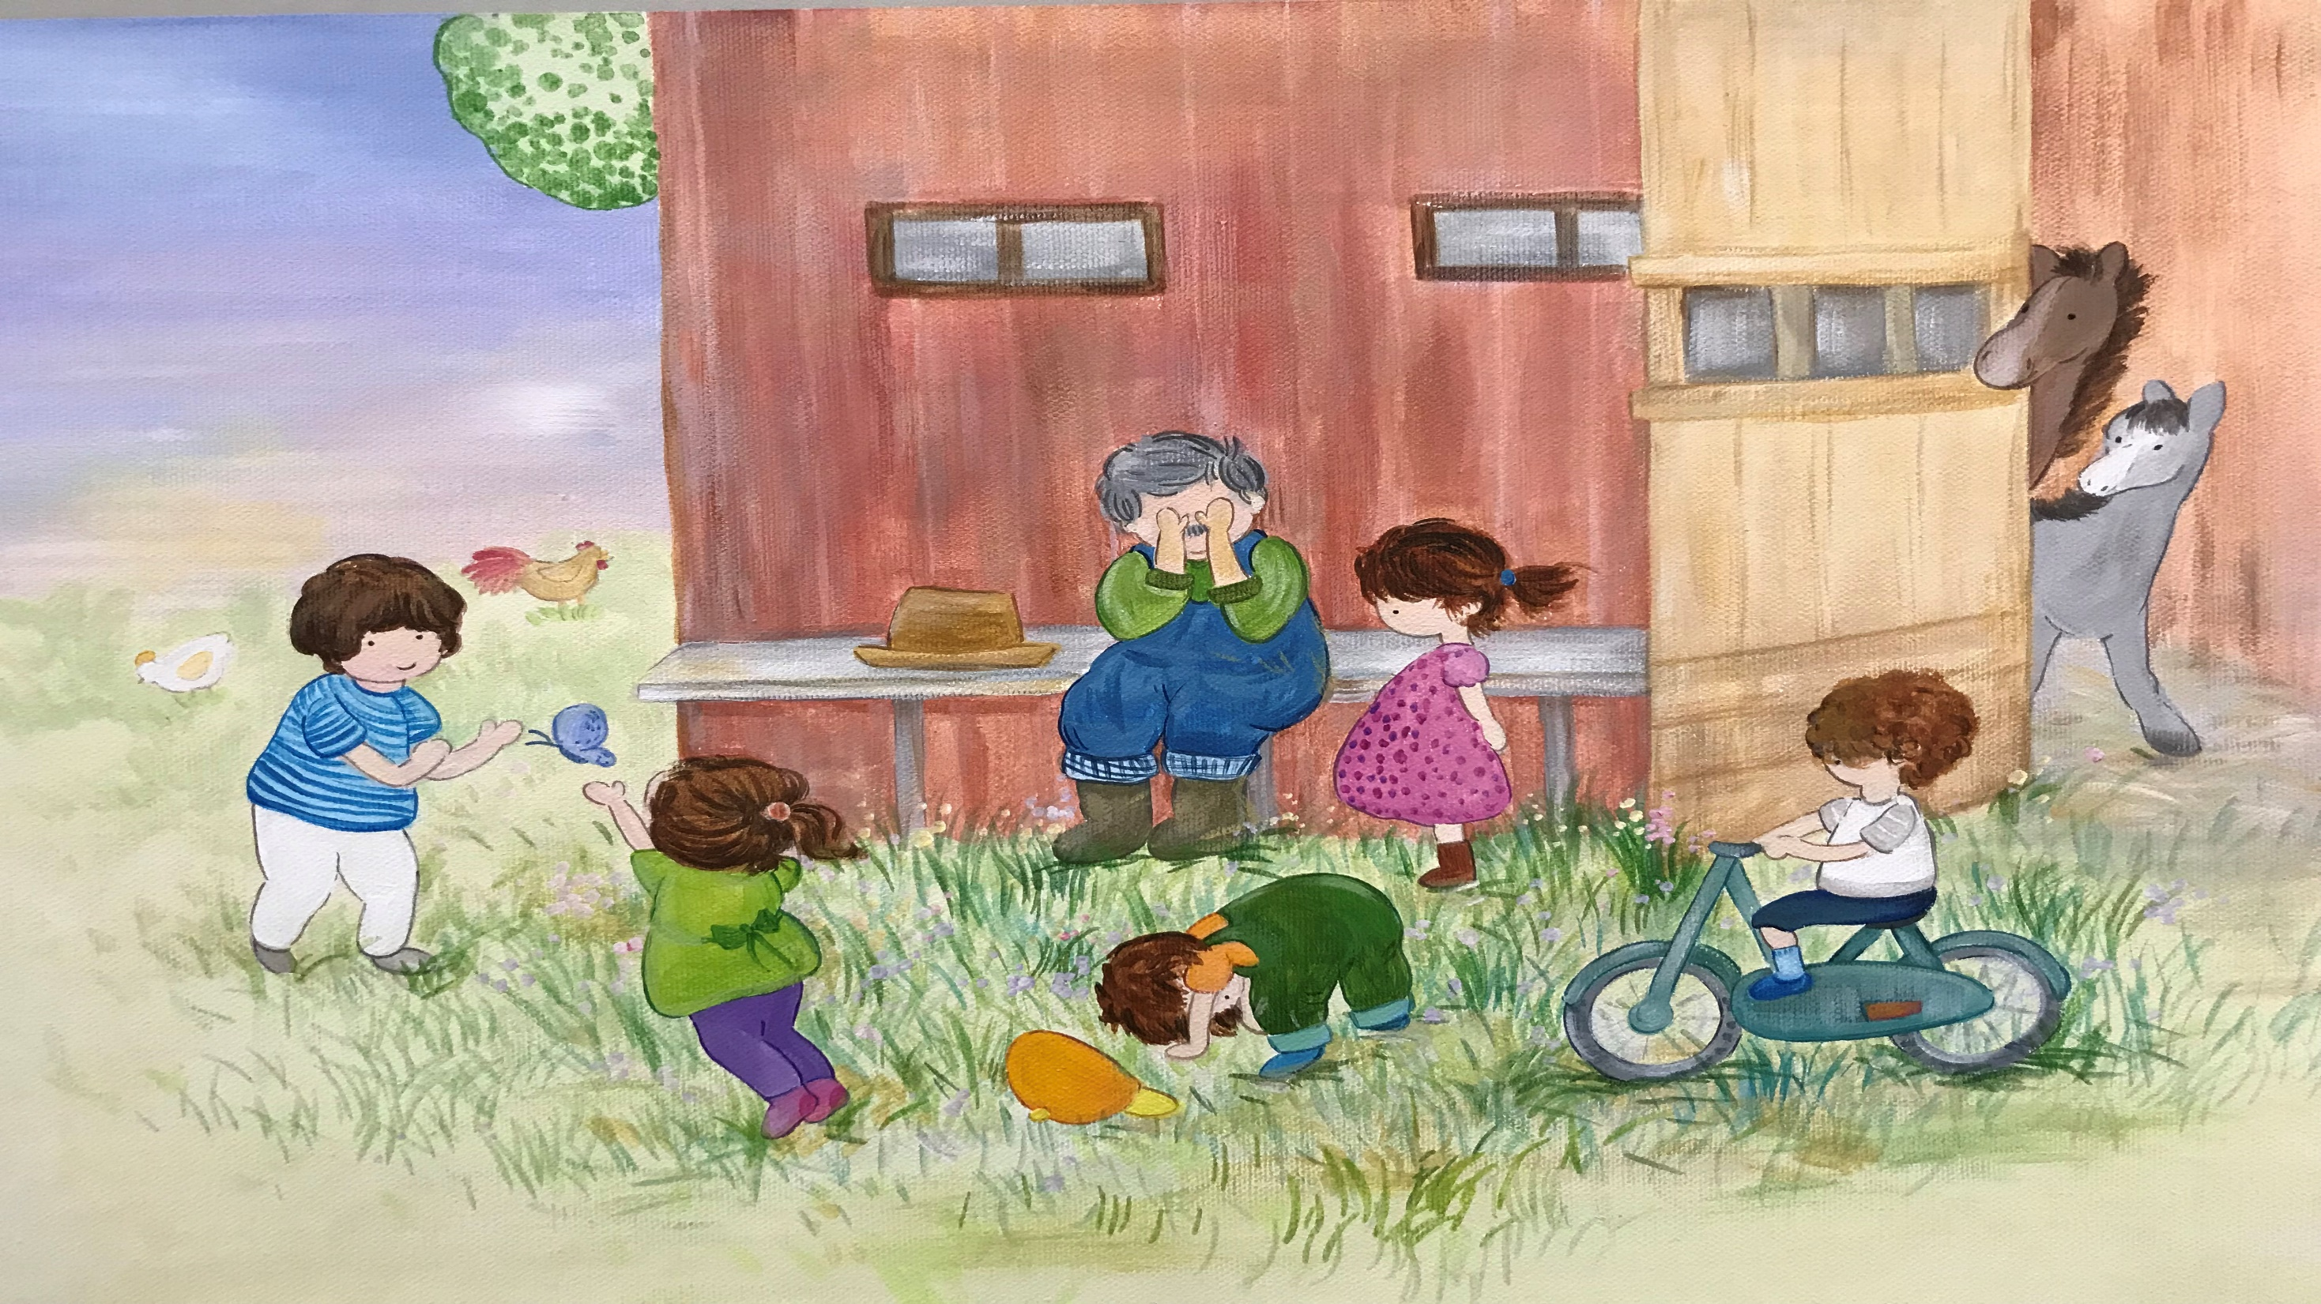

Slide 5
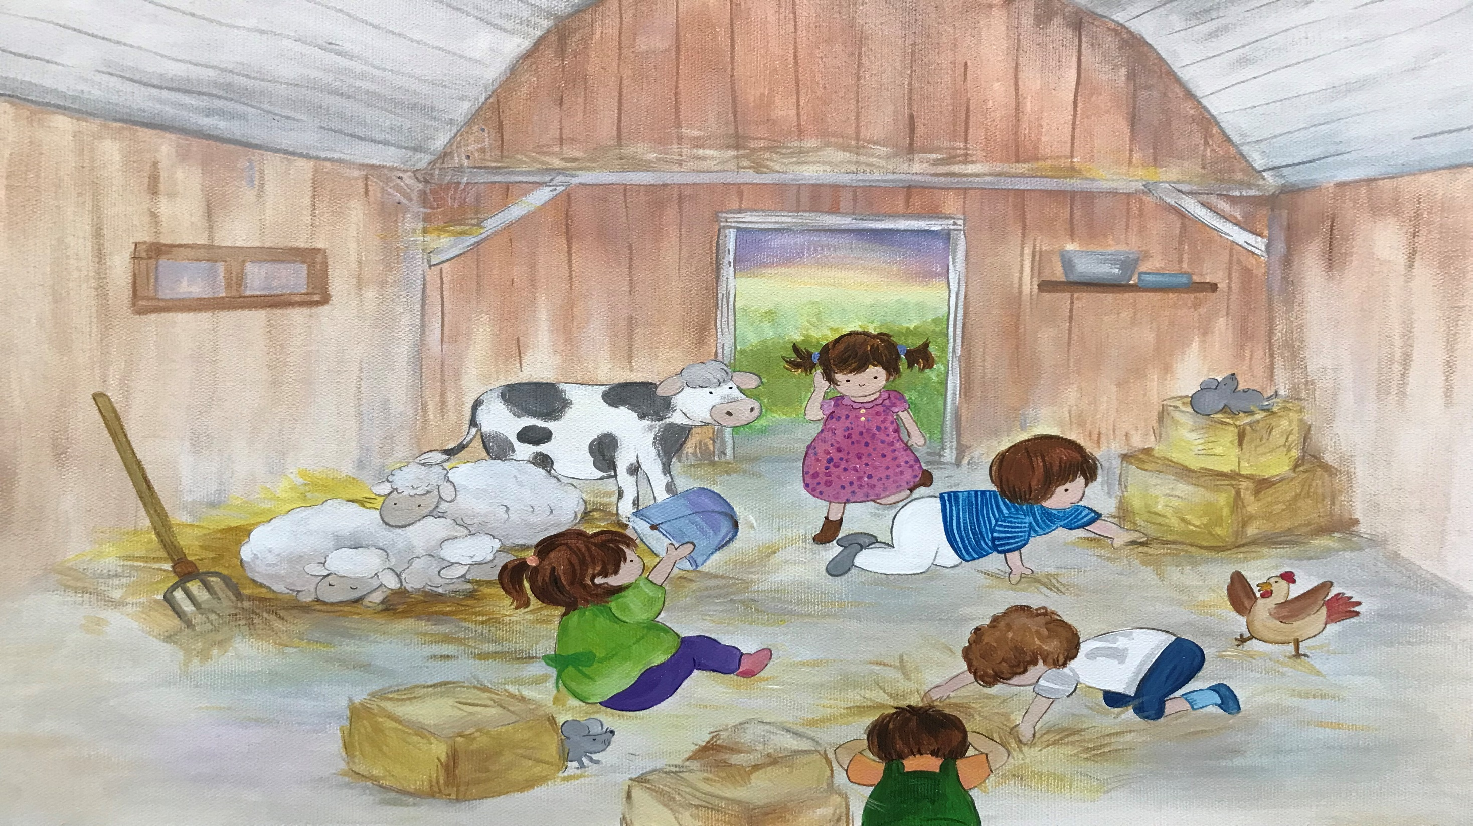

Slide 6
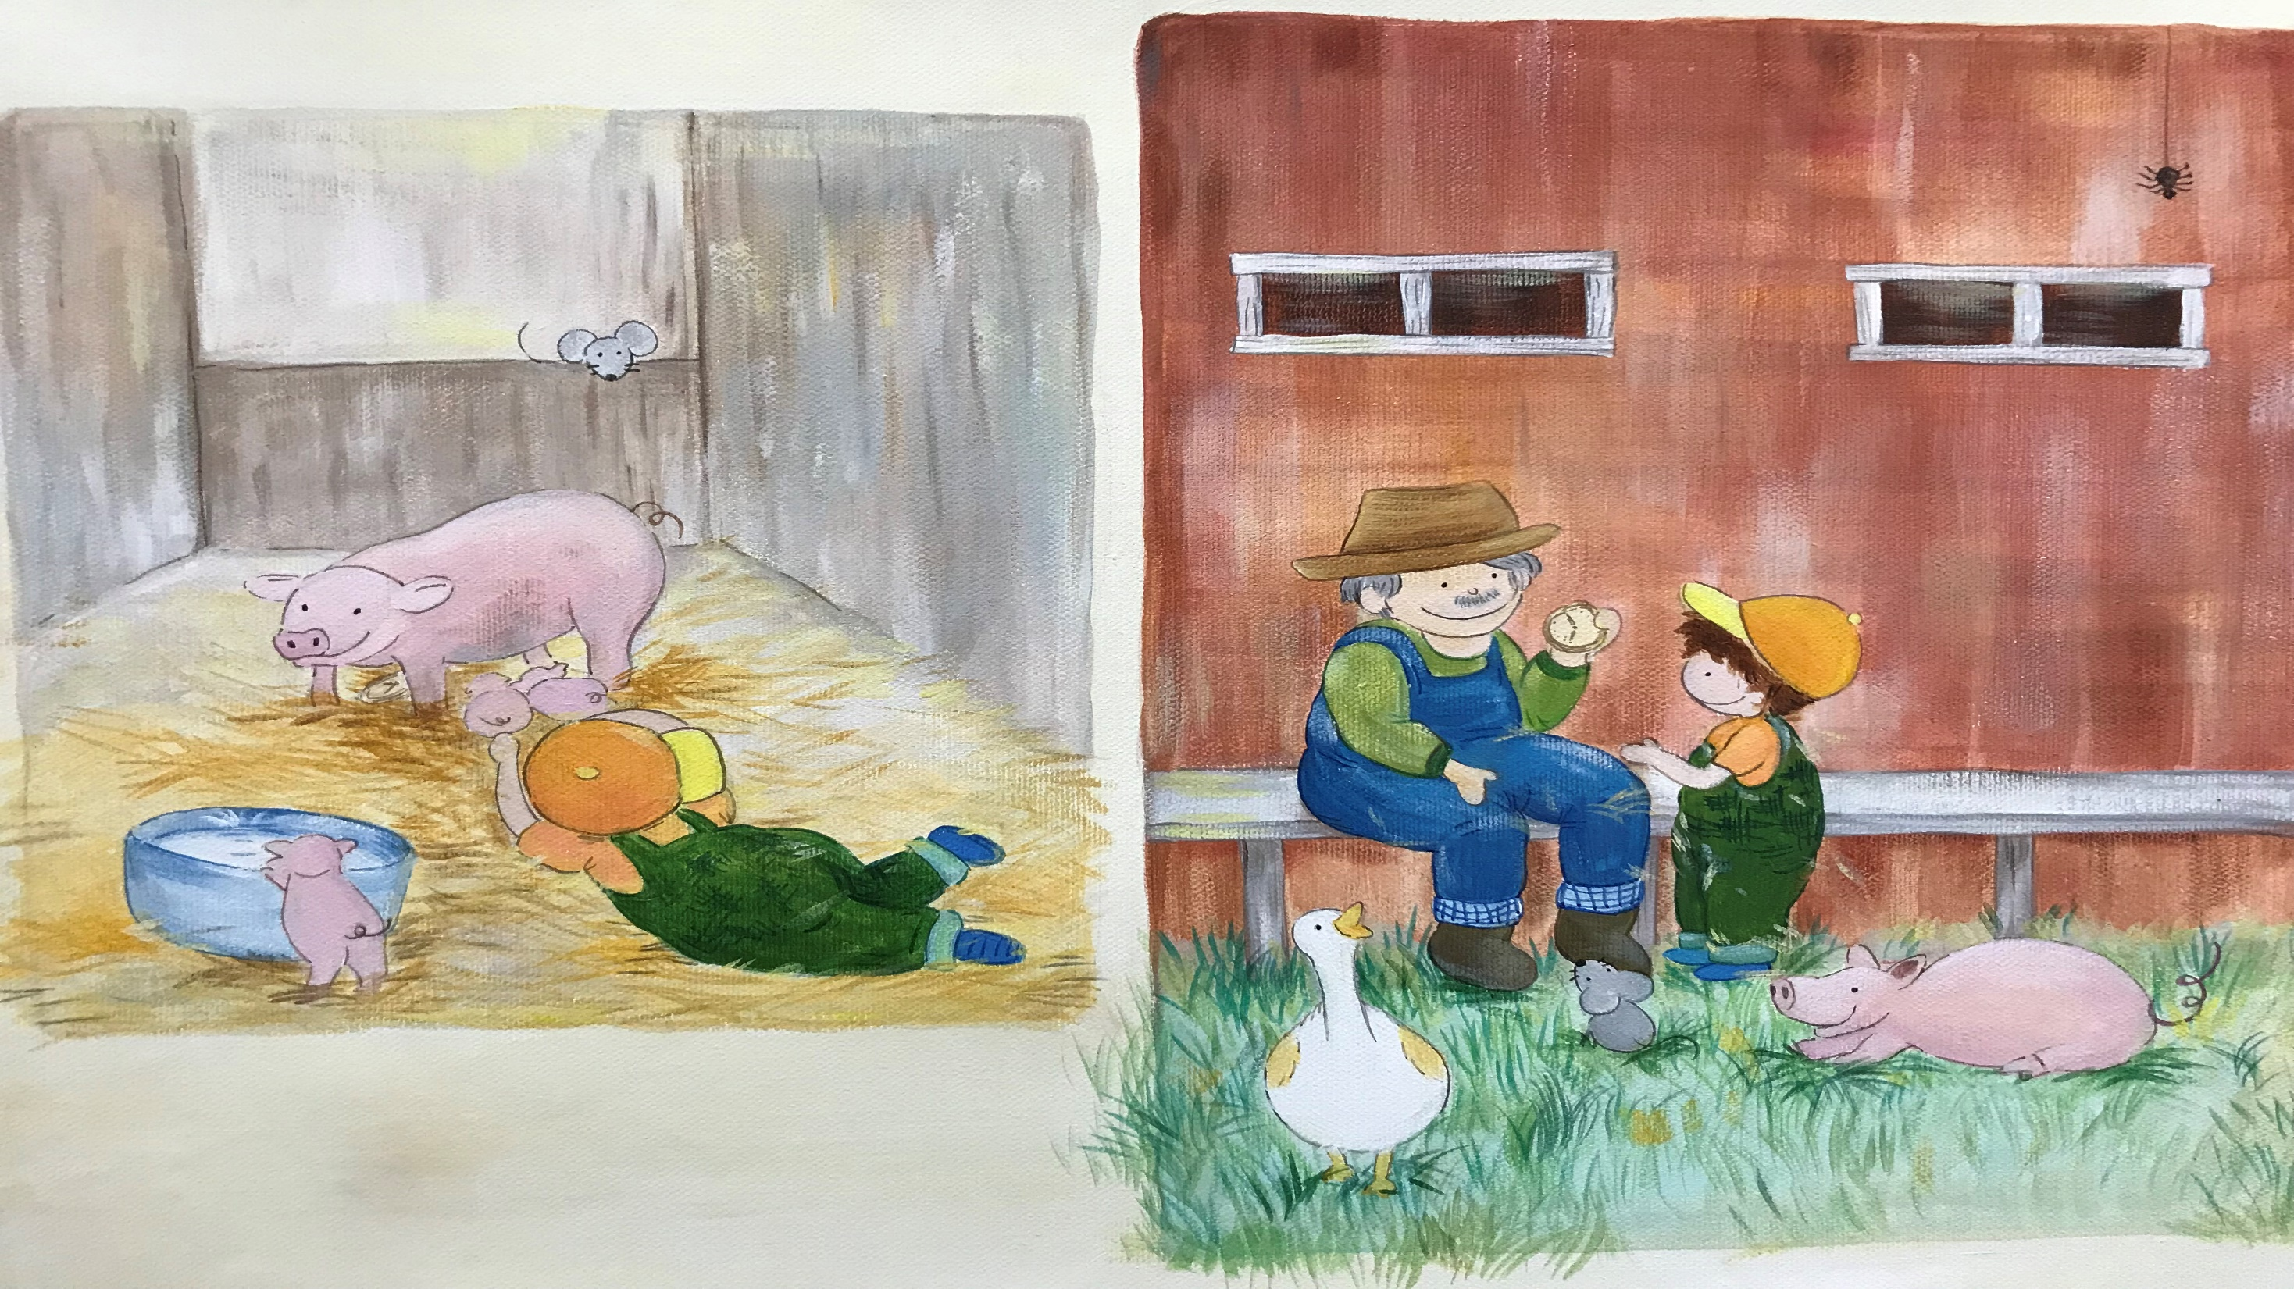

Slide 7
情境一
學年即將舉行校外教學，小青帶來要繳交的校外教學費用竟然不翼而飛了。
目標：小青能與班上同學一同出
遊

Slide 8
情境二
文具店裡老闆忙著幫客人尋找物品，小玉看到一旁角落有兩個小學生正將一些小文具塞進自己的口袋和包包裡。
目標：商品不被偷走

Slide 9
情境三
社區住戶眾多，每天垃圾車都會停在甲戶門前，其他住戶也都會按時於此候車。某天乙戶出國前拜訪甲戶幫忙丟垃圾，就把垃圾丟在甲戶門前，不料其他鄰居看到有垃圾堆在那邊，也開始將垃圾放在甲戶門前。熱心的甲戶便本著與人為善的心情幫忙丟垃圾。久而久之，就算當天沒有垃圾車，大家仍把垃圾丟在甲戶門口，甲戶不堪其擾。
目標：鄰居垃圾不再堆放在甲戶門前

